Slide 1
Презентация к уроку математики в 5 классе.
УМК «Математика, 5 класс». Авторы учебников: Н.Я. Виленкин, В.И. Жохов
Тема: «Порядок выполнения действий»

Slide 2
Фронтальный опрос
Расставить порядок действий в примере и объяснить почему такой порядок действий.
Пример 1. 800-625+331+87-119
Пример 2. 780:39*212:106*13
Пример 3. 5781-28*75:25+156:12
Пример 4. 36000:(62+14*2)-23*5

Slide 3
Игра «Найди ошибку»
1. Витя Верхоглядкин не знал правил, определяющих порядок выполнения действий, и находил значения выражений, как мог. Проверь, верны ли результаты, полученные Витей.
А) 1715:7-125:5+76=100
Б) 24*16+220:4-101=50
2. Найди и охарактеризуй ошибки, допущенные при определении порядка выполнения действий в выражениях:
(639-217:7)*(33*23+207)
1
2
5
3
4

Slide 4
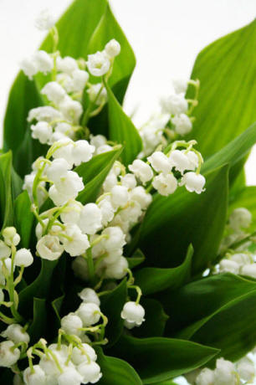
Игра «Правильно выполни действие
и отгадай зашифрованное слово»
В Англии существует предание о битве между воином и старшим драконом. Три дня и три ночи воин боролся с ним, теряя иногда силы и надежду победить. Лишь на четвертый день он одолел дракона. Руки и тело воина были жестоко изранены клыками и когтями, кровь стекла на землю. И тогда Бог освятил пятна пролитой крови. На этом месте выросли цветы. Что это за цветы?
85*137-75*137;
78*214-78*204;
65*21+21*35;
13*201+99*13+85;
15+15*7;
0:164*7
1370-Л, 780-Н, 5005-Е, 2100-А, 3985-Ш, 120-Ы, 330-К, 0-Д, 1148-Я, 210-М, 14820-В, 1645-П.

Slide 5
Самостоятельная
работа по карточкам
Задание №1.
Задайте программу вычисления;
Изобразите программу в виде схемы.
7525:25+26*4
Задание №2.
Составьте схему вычислений значения выражения
(324-24):100+43*4
и найдите его значение, действуя по составленной схеме:
1) Из 324 вычесть 24 324-24=300

Slide 6
Домашняя работа
индивидуальная
Какой цветок должен был подарить молодой девушке китаец, желая узнать, выйдет ли она за него замуж?
8060*45-45150:75*105;
(2254175+ 94447): 414-1329;
76*(3569+2795)-(24078+30785);
(43512-43006)*805- (48987+297308)
62608-М, 4344-О, 428801-П, 32190-Е, 61038-Н, 37770-С, 299490-И.

Slide 7
В Средневековье это дерево породило множество легенд и суеверий. В немецкой мифологии его связывали с именем бога грозы Донора. Другие считали, что это дерево защищает людей от драконов и чудовищ. До сих пор сохранился обычай прибивать его ветки к дверям домов, чтобы в них не влетели злые драконы, Что это за дерево?
(4864:69-53820:78+78*309):3
705-А, 75-Т, 690-И, 69-О, 24102-Я, 3042-Л, 15-Н, 1395-Ь, 24117-Р, 8039-Б, 839-П.
В народе их называют земляными огурцами. Что это за растение?
3,7(5,871:5,7+7-8,03)
1,03-С, 10-А, 1,3-М, 10,3-О, 8,03-Р, 1,1-Д, 0-И, 16,06-Н, 0,803-Е, «не имеет смысла»-И, 0-У, 0,3-Я.

